Slide 1
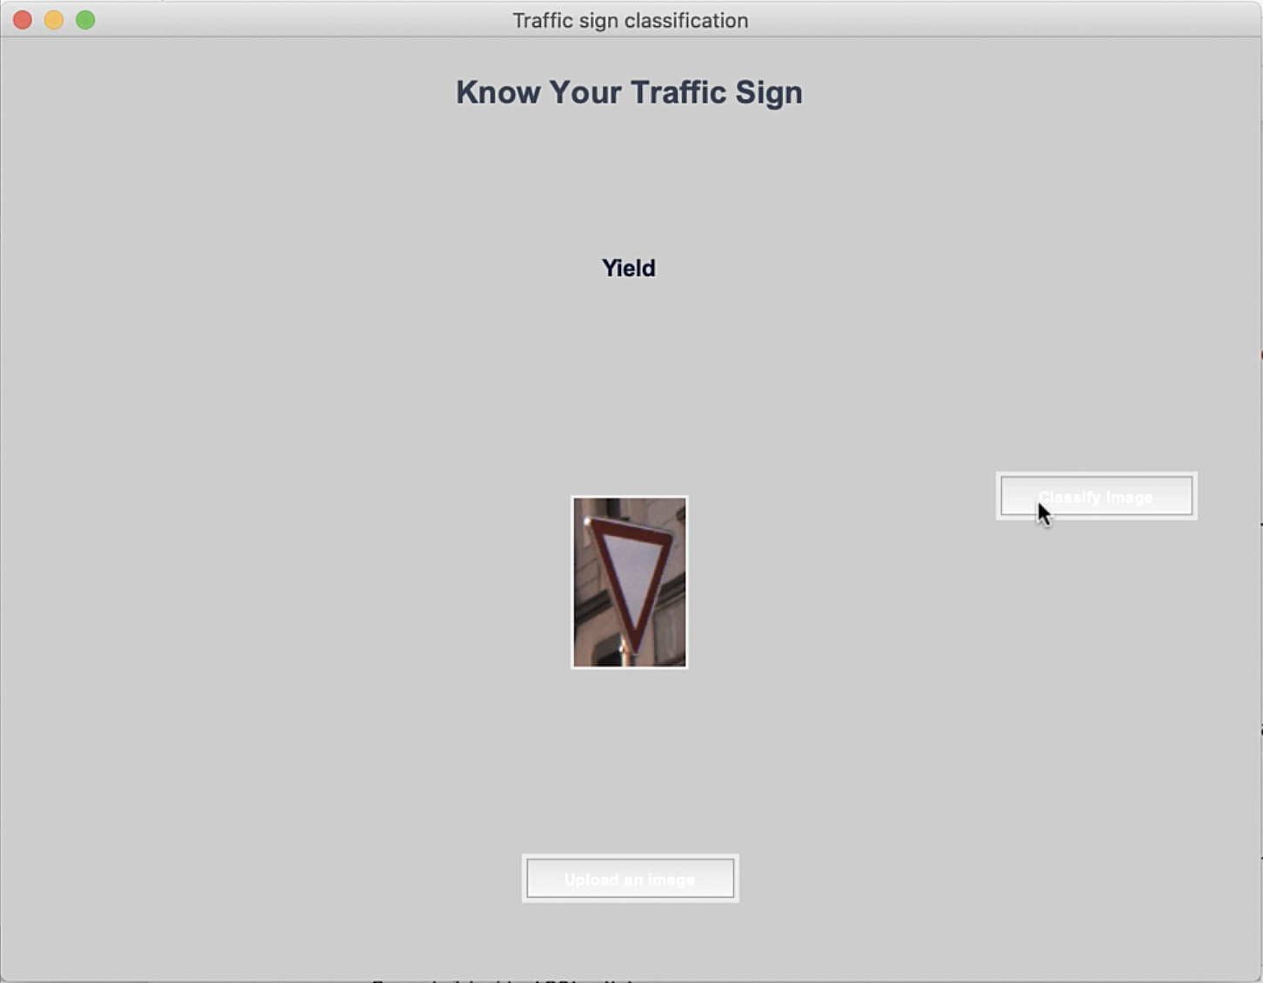
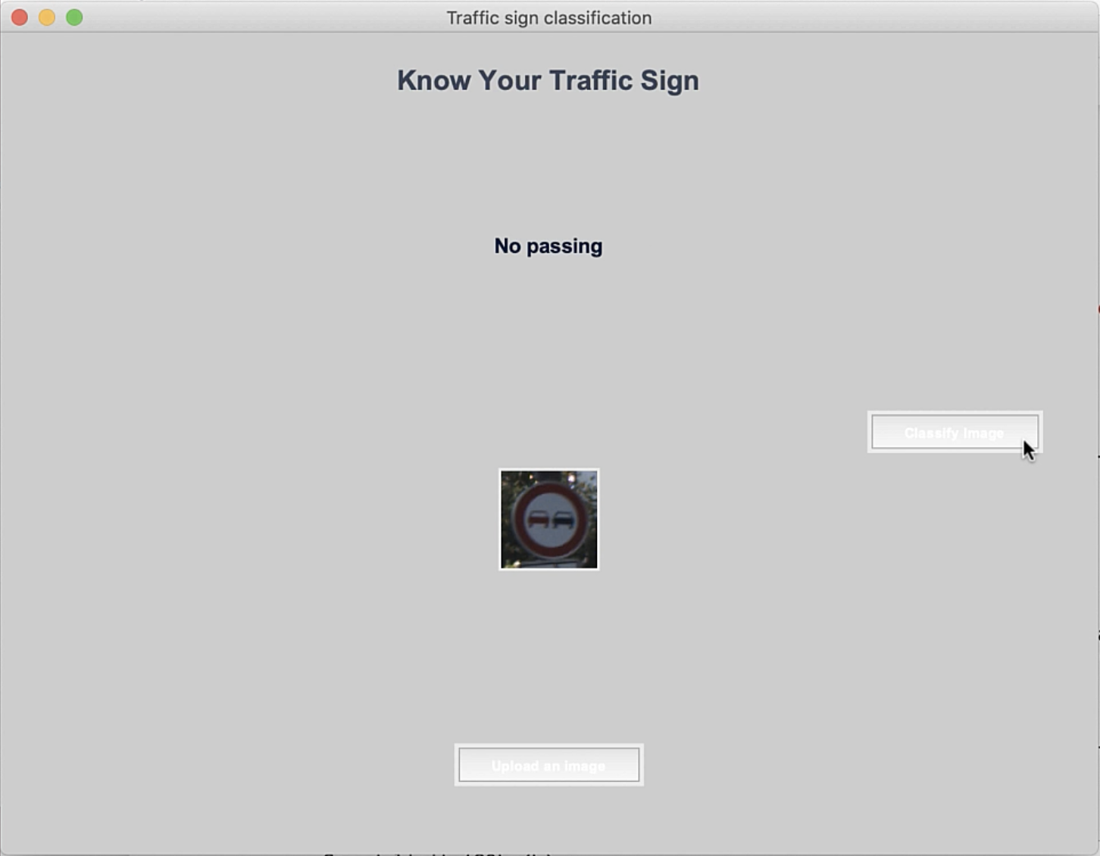
Namık Kemal Üniversitesi
Bilgisayar Mühendisliği
PROJE2 Dersi Bitirme Çalışması
Trafik İşaretleri Tanımlama Sistemi
Ad-Soyad: Yağmur Kahya
No: 2170656025
Danışman: Dr. Öğr. Üyesi Erkan ÖZHAN

Slide 2
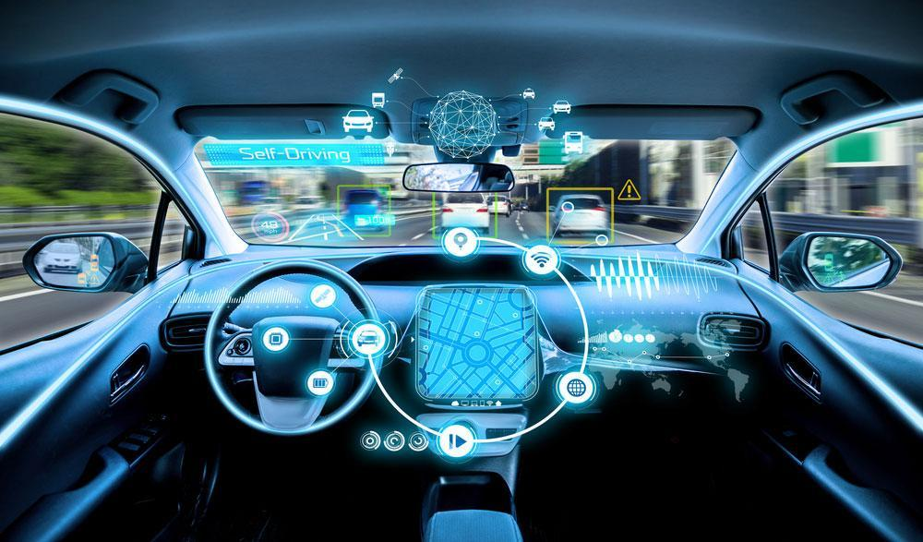
Projenin Amacı
Yapay Zeka ve teknoloji dünyasında birçok araştırmacı ve Tesla, Uber, Google, Mercedes-Benz, Toyota, Ford, Audi gibi büyük şirketler otonom araçlar ve sürücüsüz arabalar üzerinde çalışıyor.
Dolayısıyla bu teknolojide doğruluğa ulaşmak için araçların trafik işaretlerini yorumlayabilmesi ve buna göre kararlar alabilmesi gerekmektedir.
Bu projede otonom araçların bu trafik işaretlerini anlaması için trafik işaretleri sınıflandırma işleminin yapılması amaçlanmıştır.

Slide 3
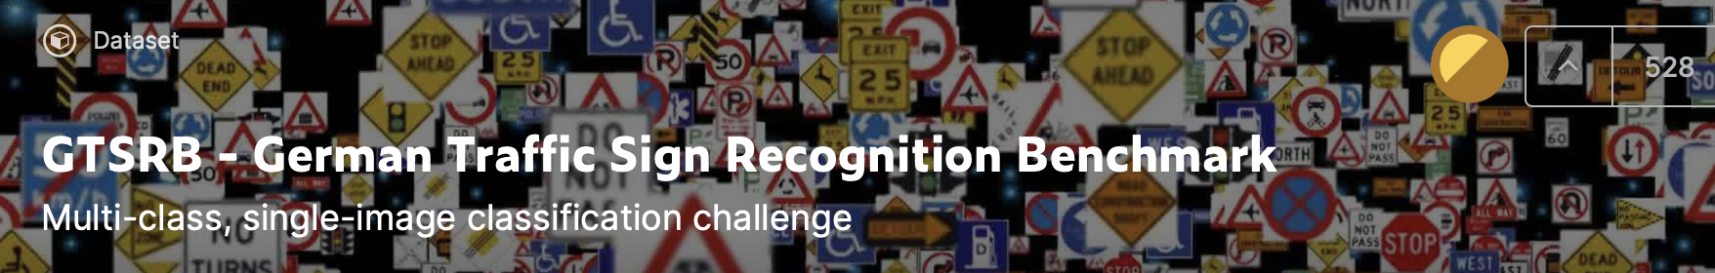
Veriseti
Bu projede, görüntüde bulunan trafik işaretlerini farklı kategorilere ayırabilen derin bir sinir ağı modeli oluşturacağız. Bu model ile tüm otonom araçlar için çok önemli bir görev olan trafik işaretlerini okuyup anlayabiliyoruz. Kaggle’ da bulunan GTSRB - German Traffic Sign Recognition Benchmark datasets kullanılmıştır.

Slide 4


Proje Gereksinimleri
Bu projede Keras, Matplotlib, Scikit-learn, Pandas, PIL ve görüntü sınıflandırması kullanılmıştır.

Slide 5
CNN Model
Görüntüleri kendi kategorilerine göre sınıflandırmak için bir CNN modeli oluşturuldu.
Modelin mimarisi;
2 Conv2D layer (filter=32, kernel_size=(5,5), activation=”relu”)
MaxPool2D layer ( pool_size=(2,2))
Dropout layer (rate=0.25)
2 Conv2D layer (filter=64, kernel_size=(3,3), activation=”relu”)
MaxPool2D layer ( pool_size=(2,2))
Dropout layer (rate=0.25)
Flatten layer to squeeze the layers into 1 dimension
Dense Fully connected layer (256 nodes, activation=”relu”)
Dropout layer (rate=0.5)
Dense layer (43 nodes, activation=”softmax”)

Slide 6
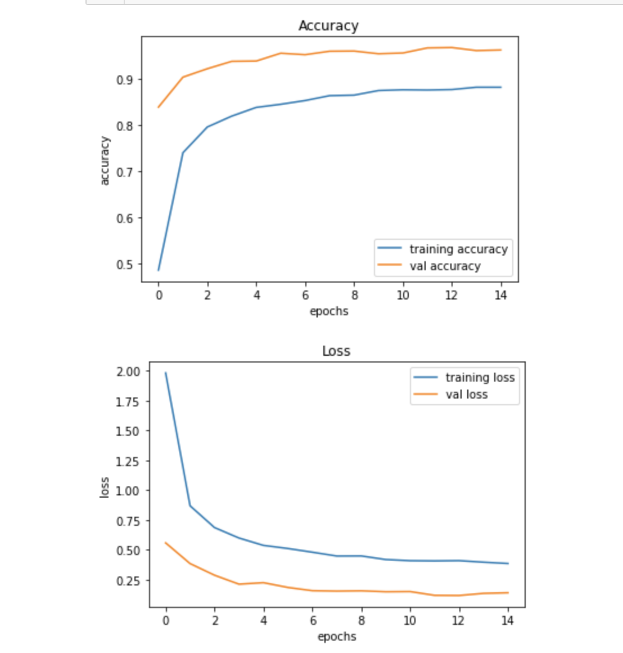
Modelimiz eğitim veri setinde %93 doğruluk elde etti. Matplotlib ile, doğruluk ve kayıp için grafiği çiziyoruz.

Slide 7
Tkinter
Tkinter, Python'un fiili standart GUI (Grafik Kullanıcı Arayüzü) paketidir.
Python, Tkinter ile birlikte kullanıldığında GUI uygulamaları hızlı ve kolay bir şekilde oluşturulur. Tkinter, Tk GUI araç setine güçlü bir nesne yönelimli arayüz sağlar.

Slide 8
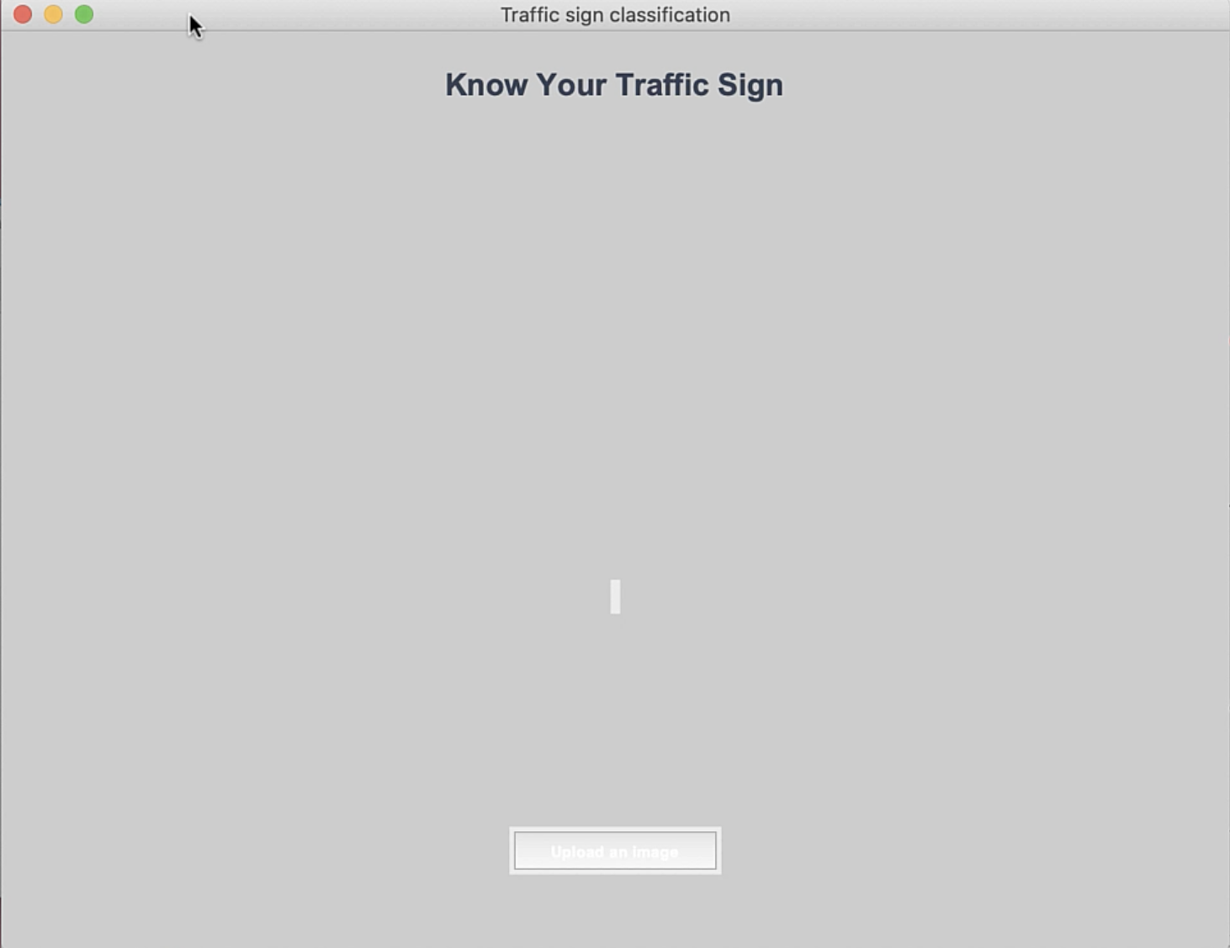
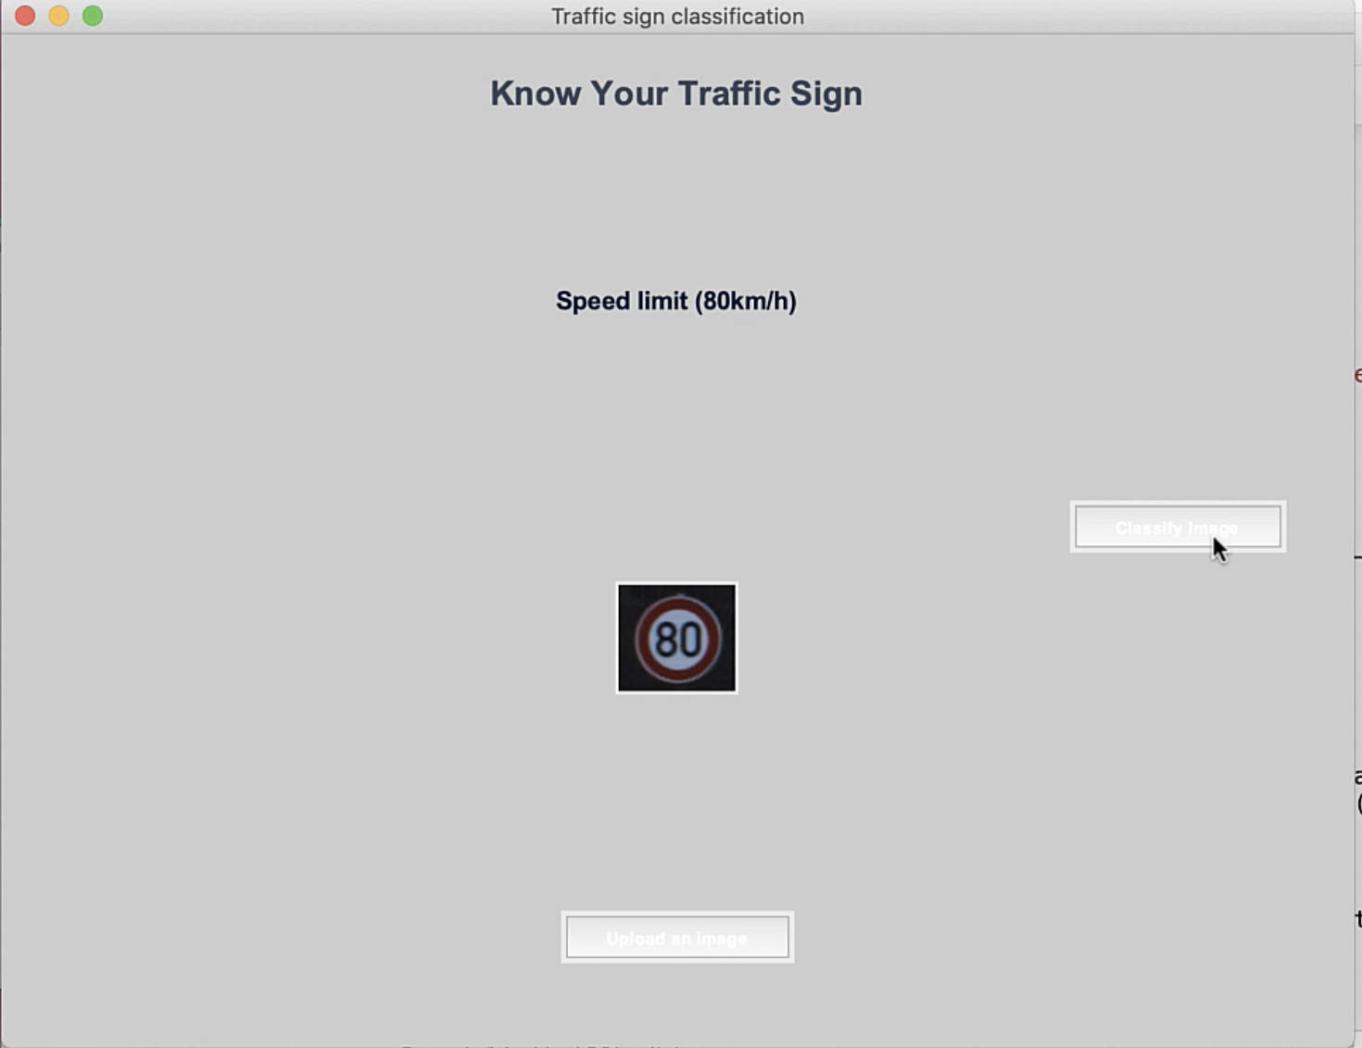
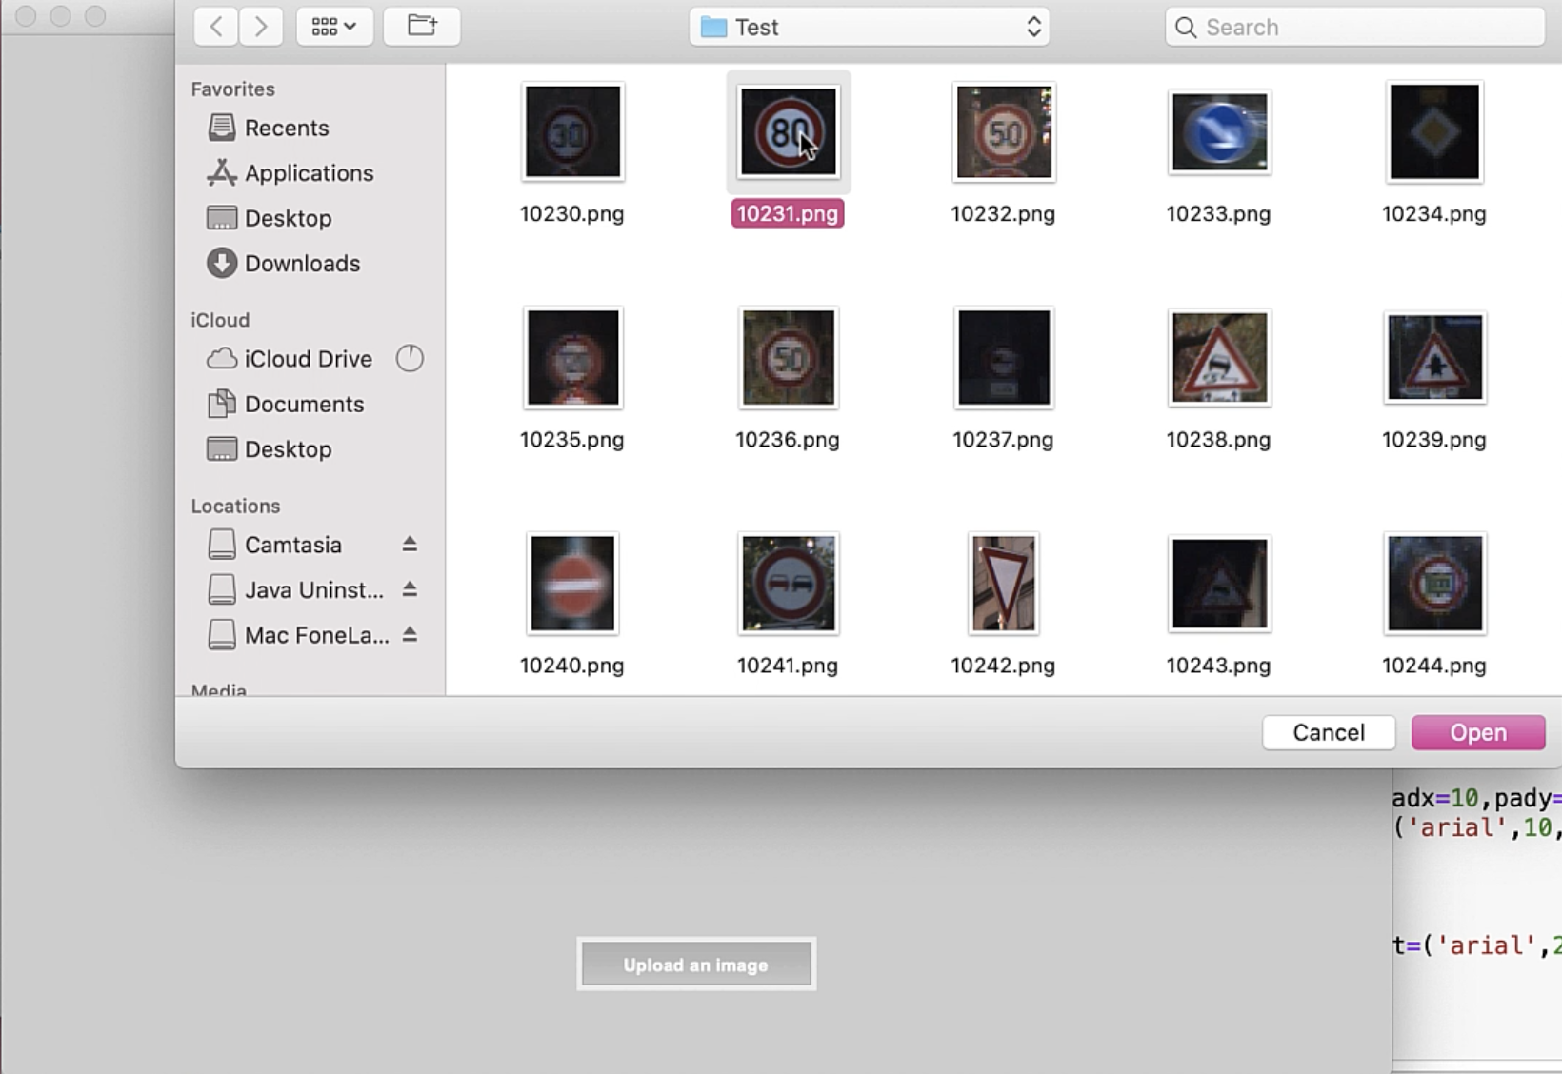

Slide 9
Bu Python projesinde, trafik işaretleri sınıflandırıcısı için bir CNN modeli oluşturuldu %93 başarıyla sınıflandırdık ve doğruluk ve kaybımızın zamanla nasıl değiştiğini görselleştirdik.
Tkinter GIU ile sınıflandırma işlemi için arayüz oluşturduk, eğittiğimiz CNN modelini ekledik.

Slide 10
SON

